Slide 1
Две войны за спиной…
Выполнила: Ученица 4 «Б» класса
МБОУ СОШ № 4 МО «Барышский район»
Ульяновской области
Денисова Анастасия Алексеевна
Руководитель работы:
Денисова Надежда Александровна

Slide 2
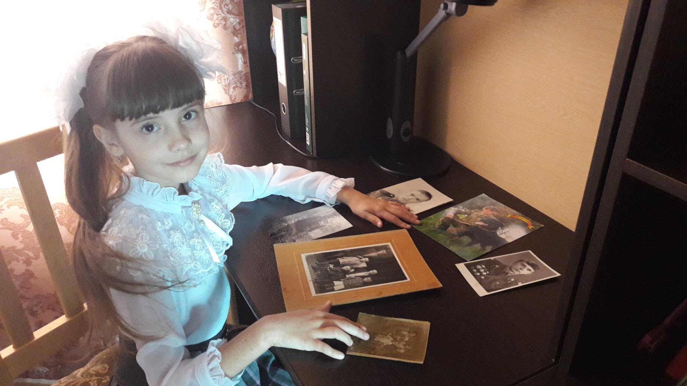
Цель моей работы – это изучение и сохранение семейных реликвий, истории моей семьи, истории моих предков.
Многие люди бережно хранят вещи, связанные с воспоминаниями из прошлого. Они трепетно относятся к ним, передавая их из поколения к поколению. В нашей семье тоже есть «семейные ценности», о которых я хочу Вам рассказать.

Slide 3
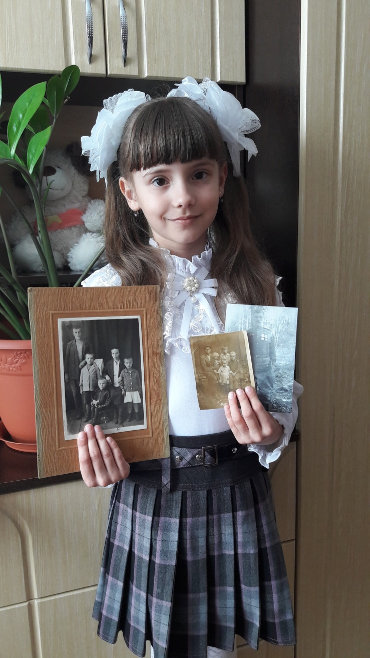
Семейные ценности
Жизни мгновенья летят, словно ветер,
И не поймать их, не остановить.
И только фото мгновения эти
Нам помогают в сердцах сохранить.
Старые фото, как мостик незримый,
Для поколений, и, зная о том,
Бережно очень и свято храним мы
Главную ценность – семейный альбом.
Наша семейная реликвия – это старинные фотографии моего
пра-пра-дедушки по папиной линии Денисова Федора Петровича, одна из которых имеет особенную ценность и дорога всем нам.

Slide 4
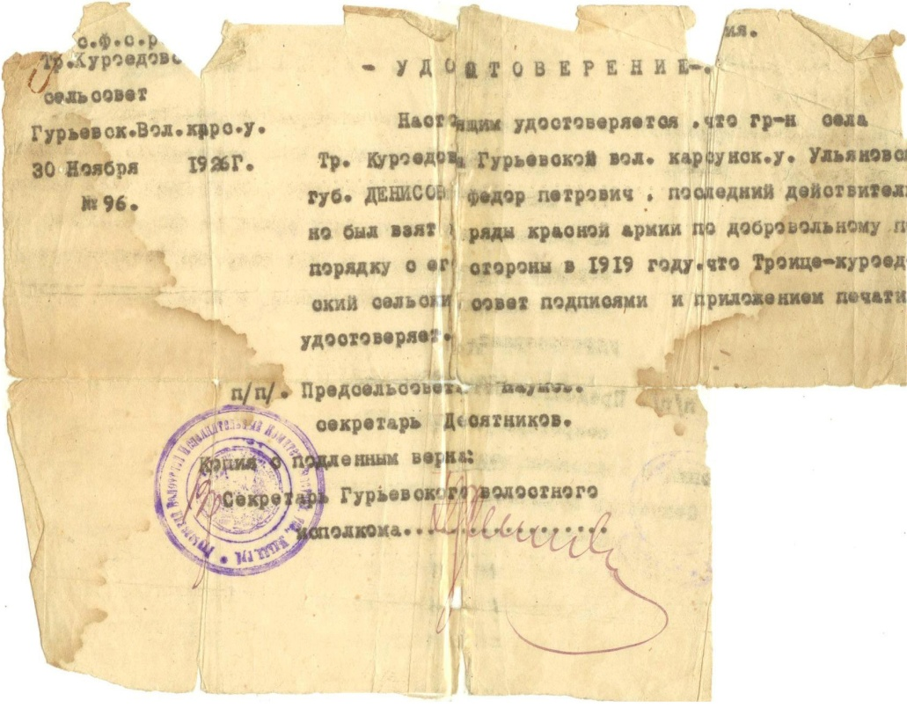
Денисов Федор Петрович
Федор Петрович Денисов родился 26 мая 1900 года в селе Куроедово-Троицкое (ныне город Барыш).
В 5 лет он лишился матери и воспитывался дядей. С 6 лет дядя брал его с собой на работу на Акчуринскую суконную фабрику. Работали там по 12 часов в день. Так они зарабатывали на житье.
В 1919 году через Барыш проходили полки дивизии легендарного Гая. Федор Денисов добровольцем записывается в Красную Армию.
Удостоверение свидетельствует о том, что
Ф.П. Денисов был взят в красную армию добровольцем в 1919 году.

Slide 5
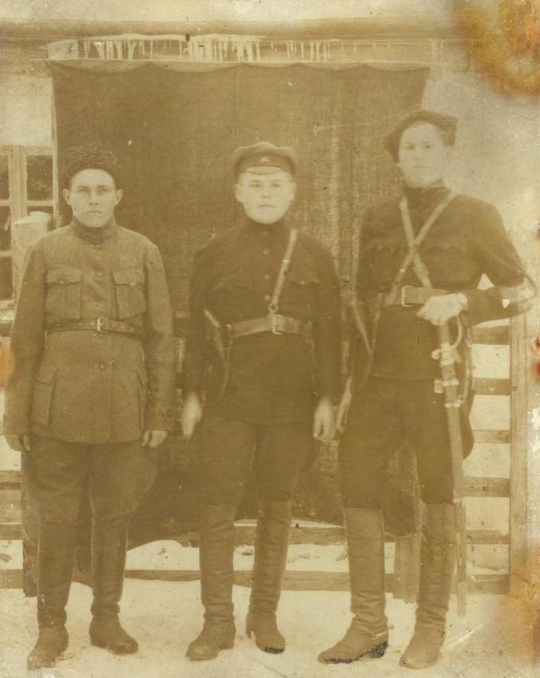
Гражданская война
Федор Петрович Денисов
в составе 24 Стрелковой Самаро –Ульяновской Дивизии участвует в освобождении Симбирска, Самары, Бугуруслана и других городов. Затем вместе с красными казаками попадает на Западный фронт.
На фото красноармеец Ф.П.Денисов
первый слева.

Slide 6
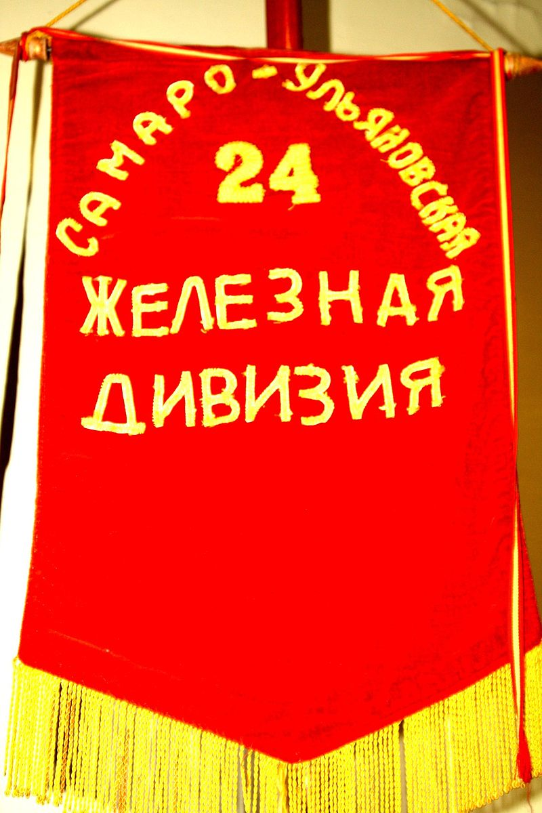
Историческая справка
24-я Самаро-Ульяновская дивизия — стрелковая, затем мотострелковая дивизия вооружённых сил СССР. Полное название дивизии — 24-я Самаро-Ульяновская Мотострелковая Бердичевская, Железная ордена Октябрьской Революции, трижды Краснознаменная, орденов Суворова, Богдана Хмельницкого дивизия.
Дивизия сформирована приказом РВС 1-й армии Восточного фронта 26 июля 1918 из добровольческих отрядов сенгелеевского и ставропольского направлений под наименованием 1-й сводной Симбирской пехотной дивизии.
Железная Дивизия прошла через огонь трех войн: Гражданской, Финской и Великой Отечественной. Слава о ней шла по всей Великой стране. Она стала легендарной. Её подвиги на полях сражений вызывают восхищение.
За долгие годы в рядах Железной дивизии служили более 500 тысяч воинов - представителей всех союзных и автономных республик СССР.
Боевой путь Железной дивизии - это частица истории СССР и его Вооруженных Сил, частица истории войн и военного искусства. С каждым годом все дальше уходят в глубь истории годы существования СССР. Но никогда не изгладится из нашей памяти героический подвиг советского народа и его Вооруженных Сил.

Slide 7
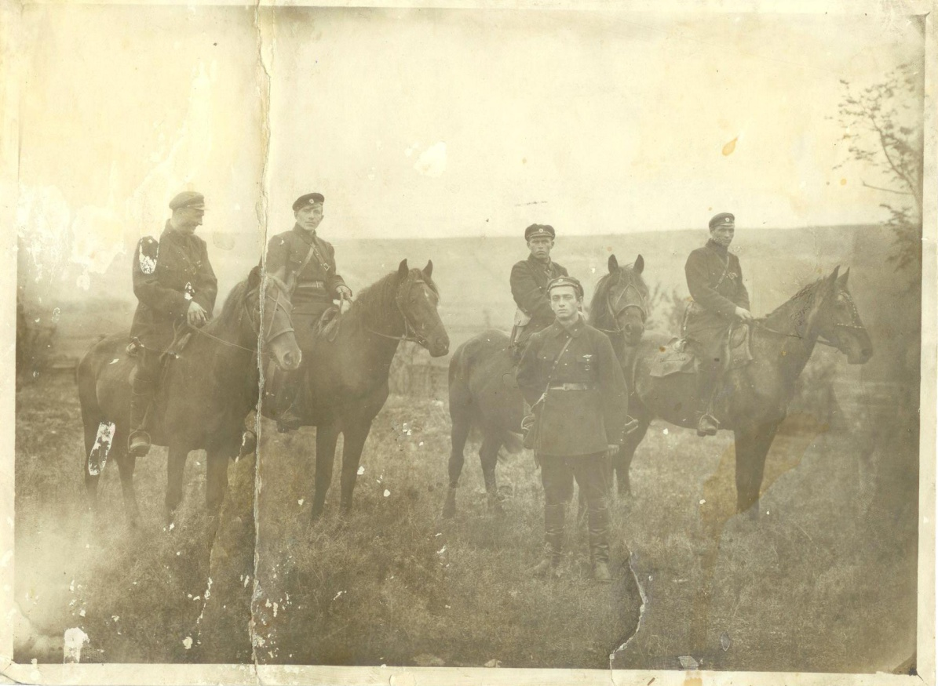
Красноармеец Ф.П.Денисов на коне 2-ой справа.
Фотография от 1920 года.
Почти 4 года носила судьба красноармейца Денисова по дорогам Гражданской войны.
Вернувшись домой, лихой кавалерист, он снова приходит работать на фабрику.
Вскоре вместо коня он оседлал автомобиль.

Slide 8
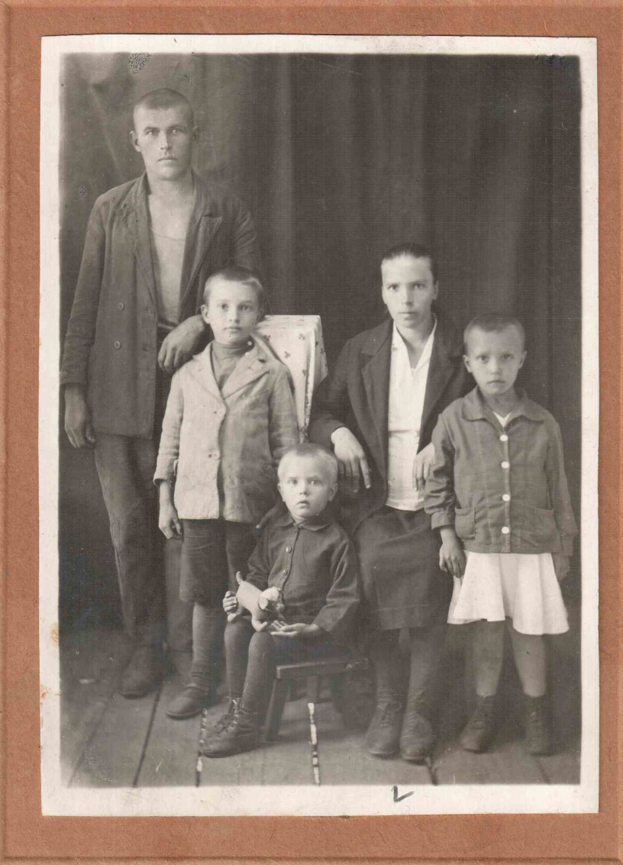
Семья и работа
В 1927 году Ф.П.Денисов женился.
А в 1928 году поехал учиться на курсы шоферов в г.Куйбышев. После учебы работал в г.Барыше (с.Троицко-Куроедово) в моторно-тракторной станции. Работать было не кому. Федору Петровичу приходилось работать самому и обучать людей. Были открыты курсы по обучению трактористов и шоферов.

Slide 9
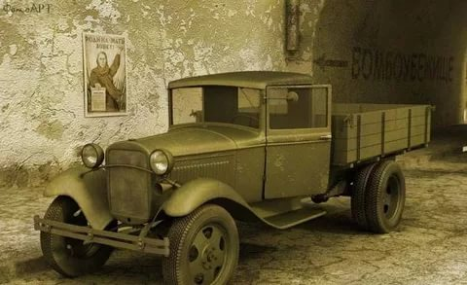
Из воспоминаний дочери Ф.П. Денисова:
«В село поступила первая машина, и отец первый поехал на ней по центральной улице. А за ним бежало все село, т.к. люди ни разу не видели машину-полуторку. Это было в начале 1930-х годов.»
Тем временем, в семье Денисова подрастали дети, но вскоре новая беда нагрянула на страну…

Slide 10
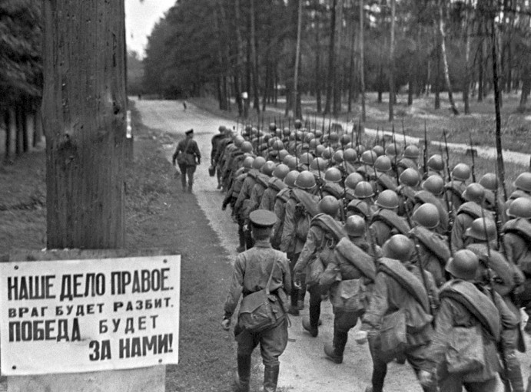
Великая Отечественная Война
22 июня 1941 года без объявления войны фашисты напали на нашу Родину. На города посыпались бомбы, на нашу землю ступили вражеские фашистские солдаты.
По зову сердца Федор Петрович идет в военкомат и просит направить его на фронт. И опять он попадает служить в Железную Дивизию.

Slide 11
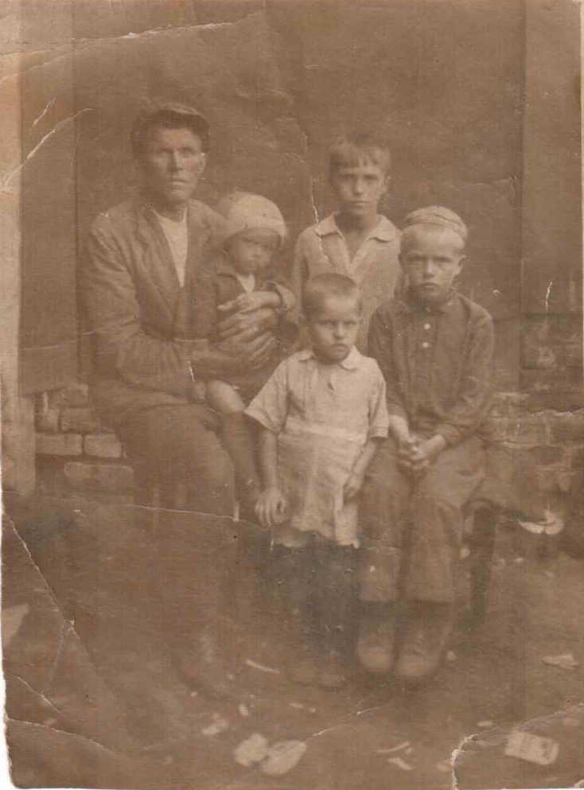
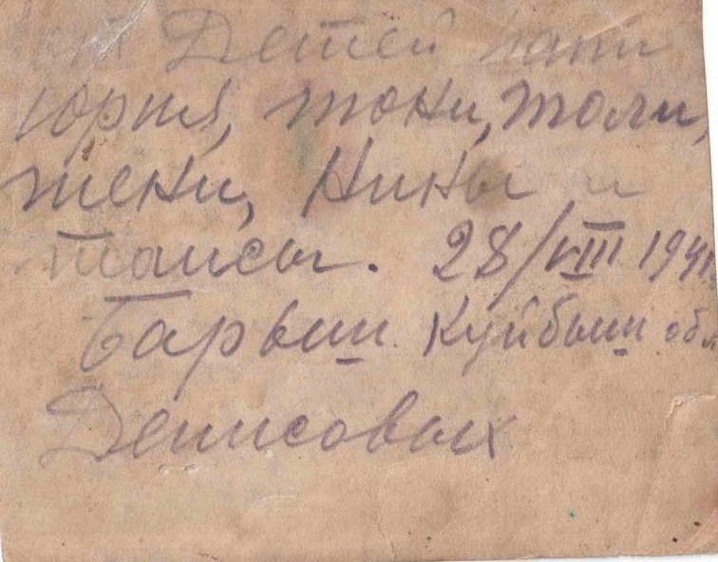
Ценная фотография
В августе 1941 года Ф.П.Денисов уходит на фронт, и берет с собой фотографию, где он запечатлен с детьми.
Эта фотография прошла всю войну вместе с Федором Петровичем. Все военные годы она согревала его сердце теплотой и любовью его близких, которые с нетерпеньем ждали его возвращения домой.
На обратной стороне фотографии надпись: Папе от детей Юрия, Тони, Толи, Жени, Нины и Таисы. 28 августа 1941год. Барыш. Куйбышевская область.

Slide 12
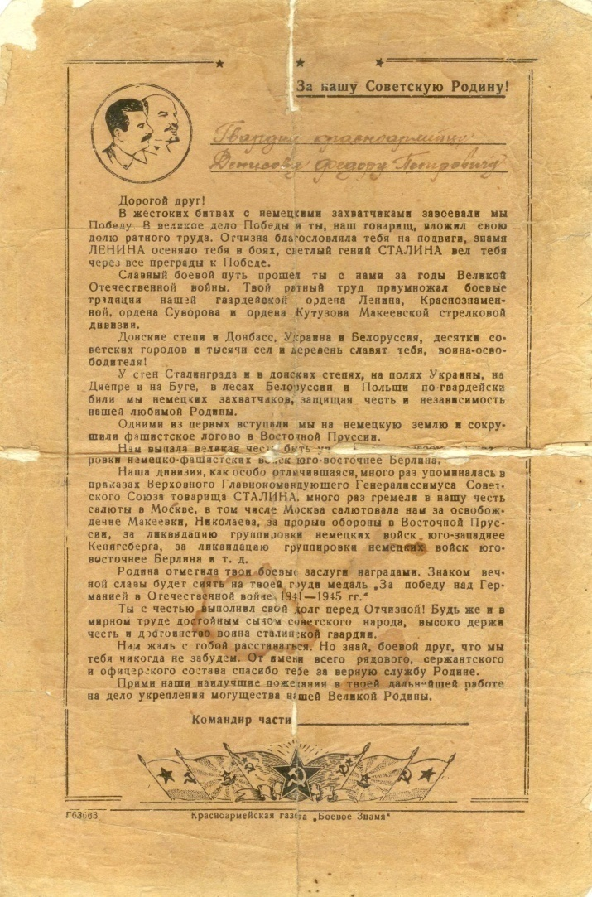
Славный боевой путь
На машине радиосвязи Ф.П. Денисов прошел всю войну до самого Берлина.
Вот что написал командир части при демобилизации Федора Петровича в 1945 году: «Славный боевой путь прошел ты с нами. За годы войны ратный труд приумножил боевые традиции нашей гвардейской Краснознаменной орденов Ленина, Суворова и Кутузова стрелковой дивизии. Донские степи, шахты Донбасса, города и села Украины, Белоруссии, сотни других населенных пунктов славят тебя, воин освободитель. У стен Сталинграда, на Днепре и Буге, на земле Польши ты по-гвардейски бил захватчиков, защищая честь и независимость нашей любимой Родины. Одним из первых ты ступил на немецкую землю и сокрушил фашистского зверя в Восточной Пруссии. Знай, боевой друг, мы тебя никогда не забудем. Спасибо тебе за верную службу Родине.»

Slide 13
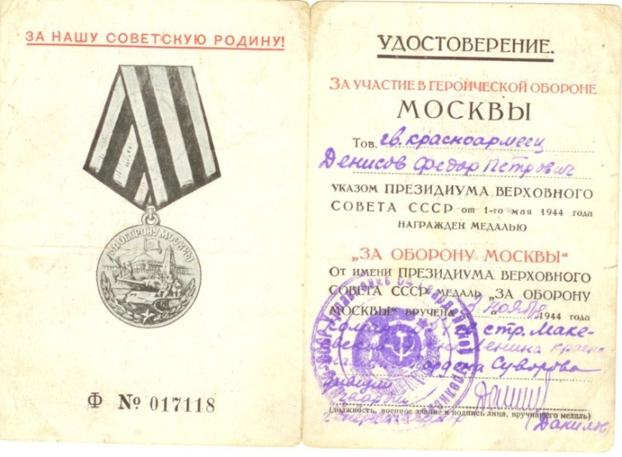
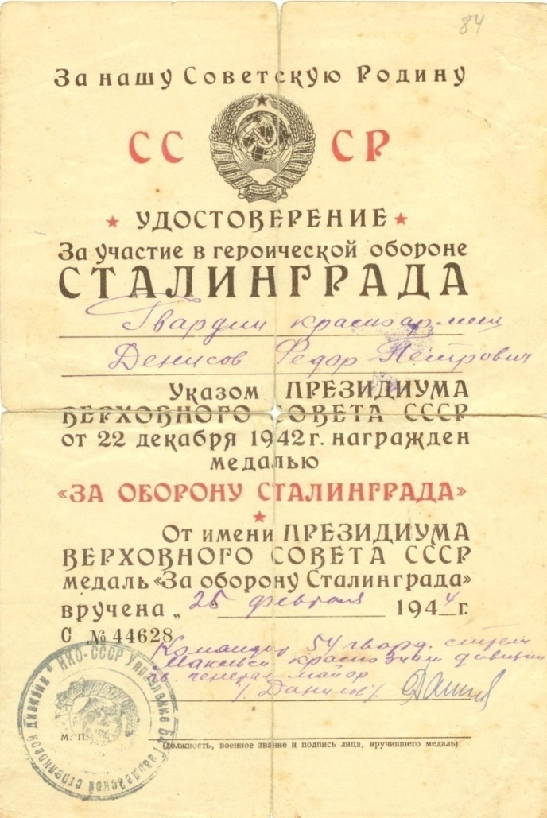
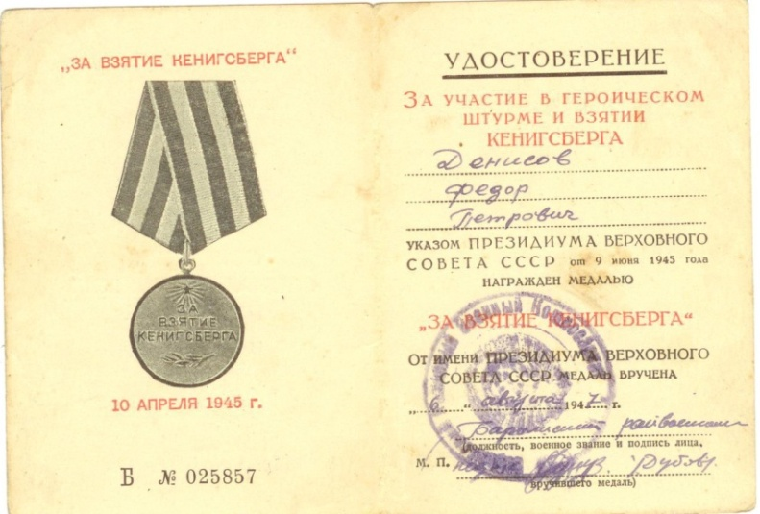
Награды и благодарности
Восемь с половиной лет Ф.П.Денисов отдал службе в армии. За боевые подвиги он награжден орденом Красной звезды, медалями «За отвагу», «За оборону Москвы», «За оборону Сталинграда», «За взятие Кенигсберга» и другими.
Медаль «За оборону Москвы»
Медаль «За оборону Сталинграда»
Медаль «За взятие Кенигсберга»

Slide 14
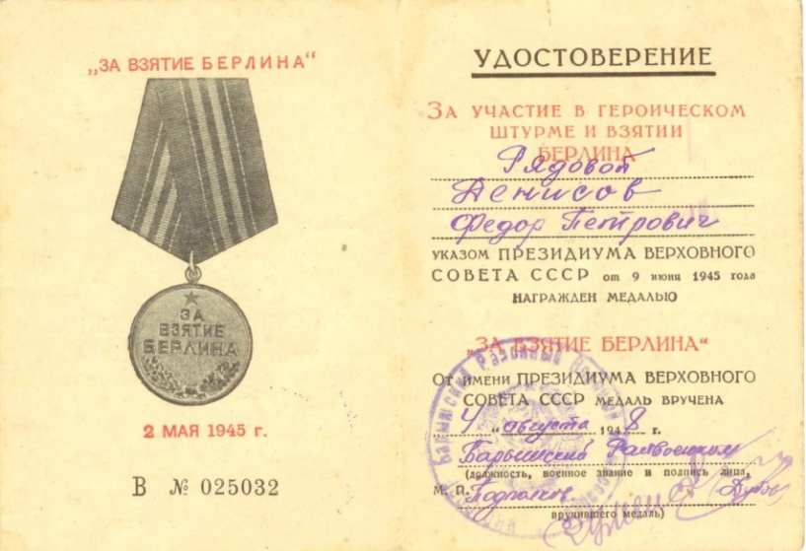
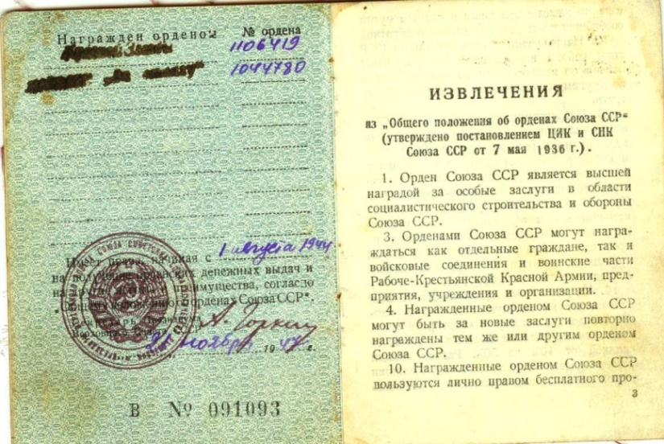
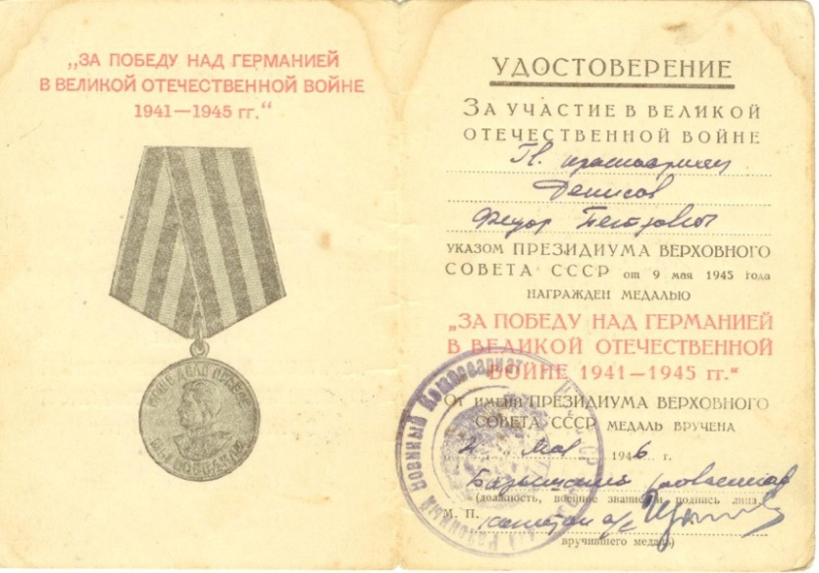
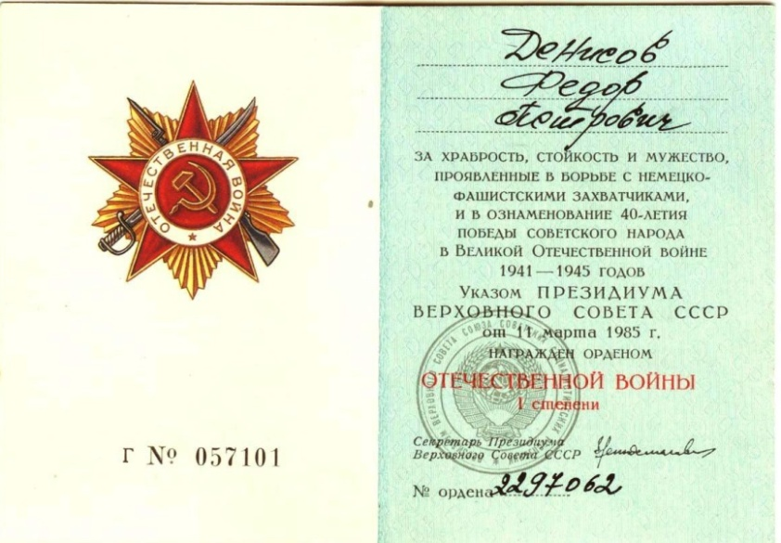
Награды и благодарности
Орден «Красной звезды»,
Орден «За отвагу»
Медаль «За взятие Берлина»
Медаль «За победу над Германией
в Великой Отечественной Войне»
Орден Отечественной Войны
I степени

Slide 15
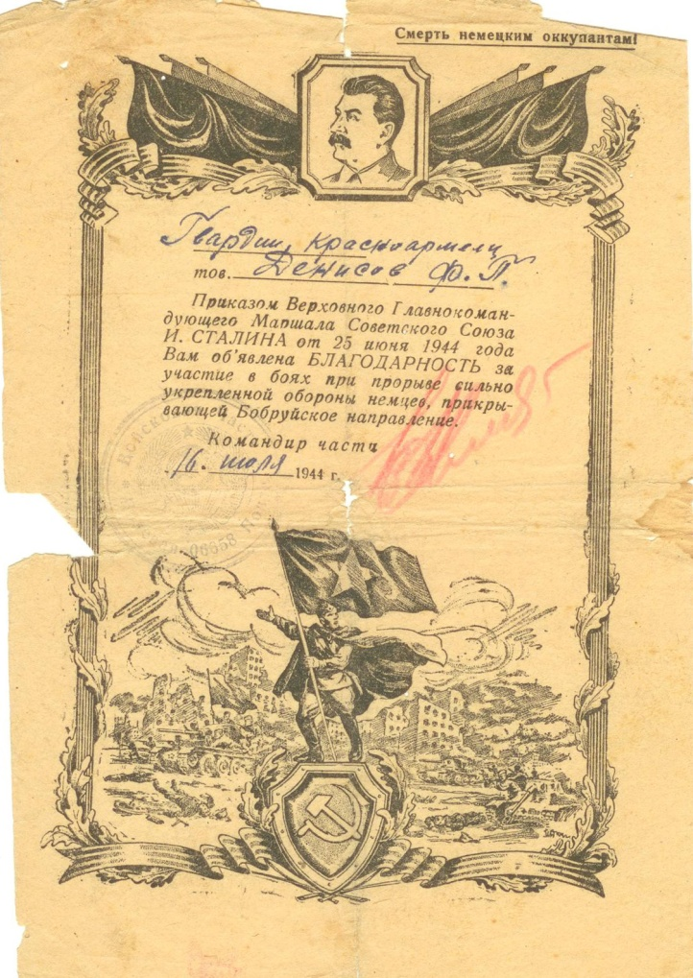
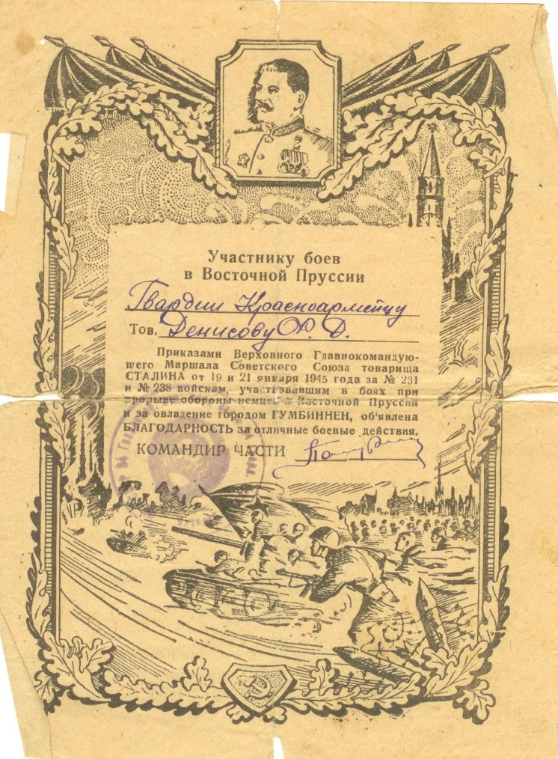
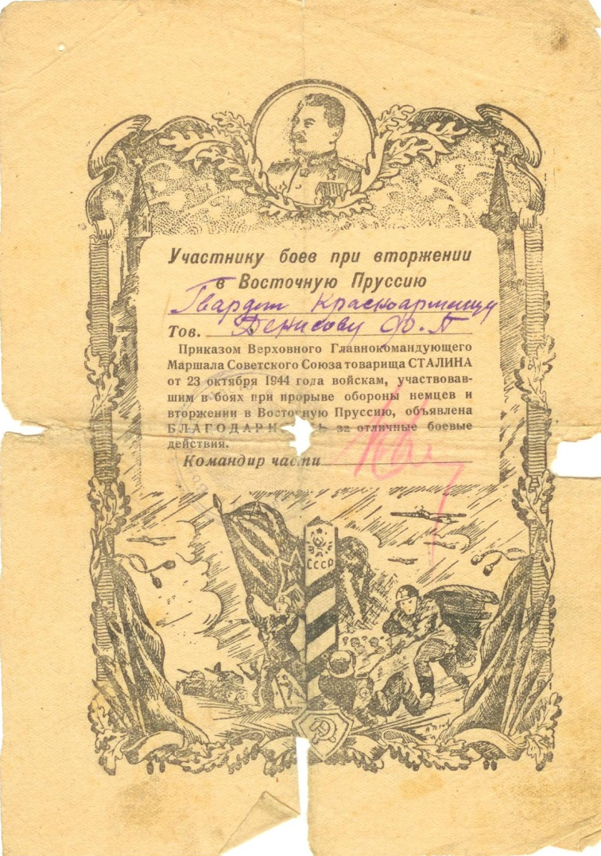
Награды и благодарности

Slide 16
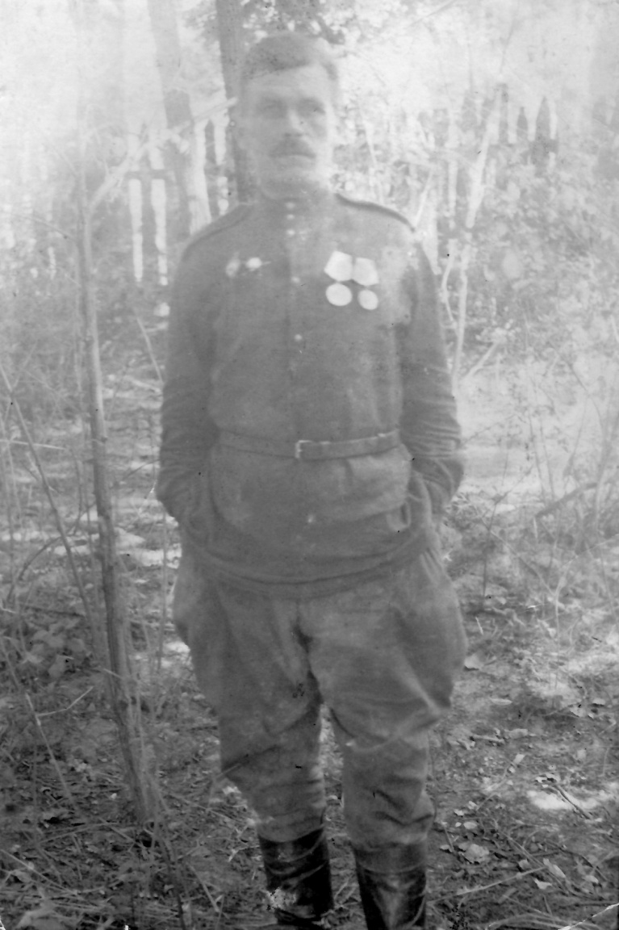
Две войны за спиной…
В сентябре 1945 года Ф.П.Денисов вернулся домой. В родном городе начал работать в пожарном депо шофером на пожарной машине. За время его работы потушили немало пожаров.
Любовь к технике от него переняли дети и внуки, которые тоже славно трудились и трудятся по сей день на предприятиях города
Барыша.
Умер Ф.П.Денисов 25 августа 1988 года.

Slide 17
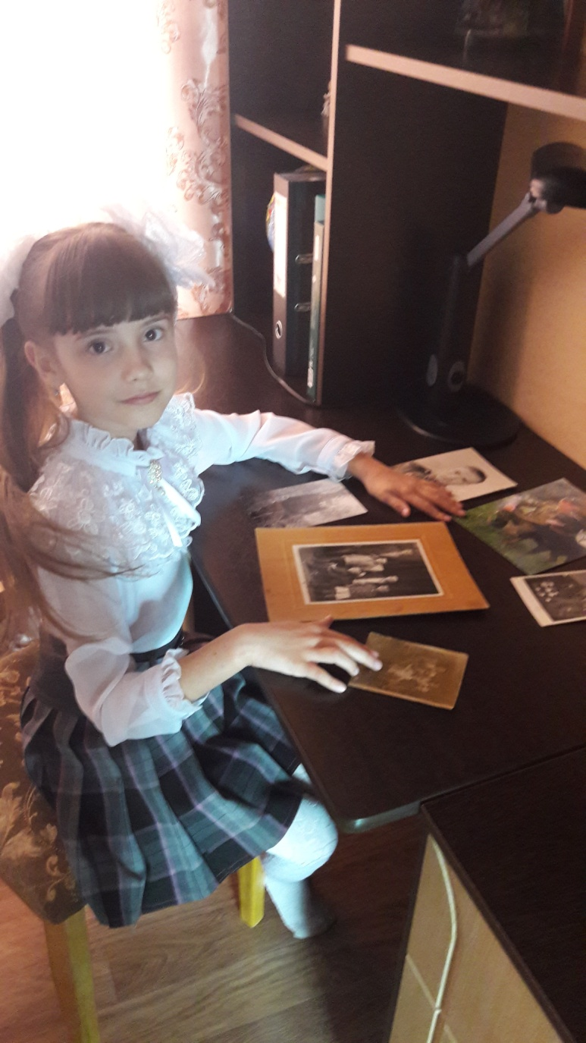
Да, моего пра-пра-дедушки нет в живых. Но жива память о нем. Я знаю о нем из рассказов моих родных и близких людей, из его старых фотографий и боевых наград. Очень горжусь тем, что у меня был такой пра-пра-дедушка! Я горжусь тем, что ношу его фамилию. Он настоящий Герой! Он всегда будет жить в моем сердце.

Slide 18
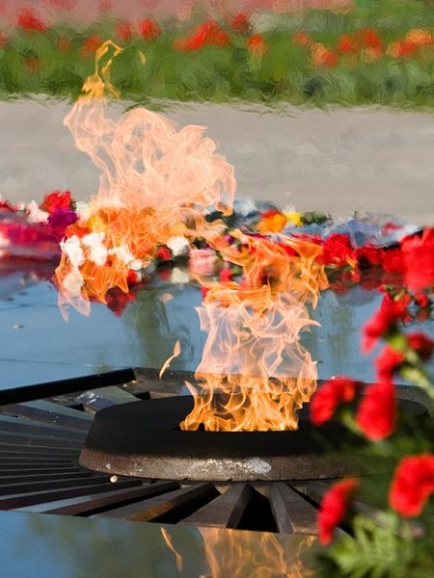
Красоту, что дарит нам природа,
Отстояли солдаты в огне,
Майский день сорок пятого года
Стал последнею точкой в войне.
За всё, что есть сейчас у нас,
За каждый наш счастливый час,
За то, что солнце светит нам,
Спасибо доблестным солдатам –
Нашим дедам и отцам.
Недаром сегодня салюты звучат
В честь нашей Отчизны,
В честь наших солдат!
Алексей Сурков

Slide 19
Источники информации:
http://zeldiv24.narod.ru/
Архив семьи Денисовых (фотографии, документы)
Газета «Ленинский путь» от 11.10.1979 года
http://chitalochka-ru.ru/stihi/ctihi-o-voyne

Slide 20
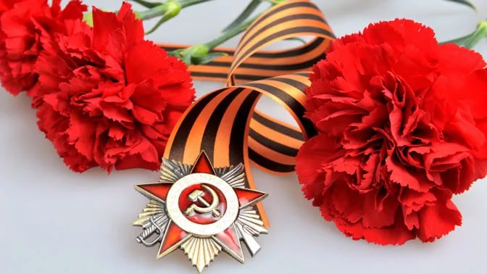
Спасибо за внимание!

